Slide 2








Santiago Porras Rodríguez
Sergio Parra Guerra
Santiago Parra
Solutions Architect & Frontend Lead at Encamina
@saintwukong
Software & Cloud Architect at Encamina
@sparraguerra
Software & Cloud Architect at Encamina

Slide 3
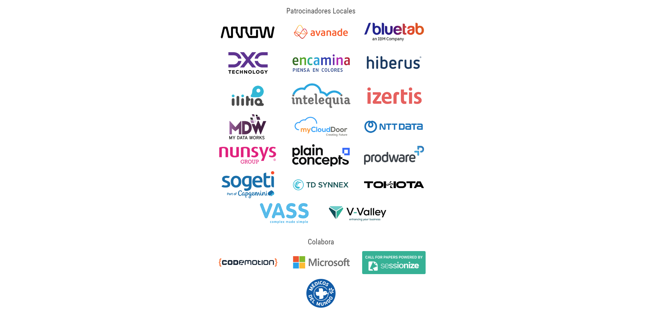


Slide 4

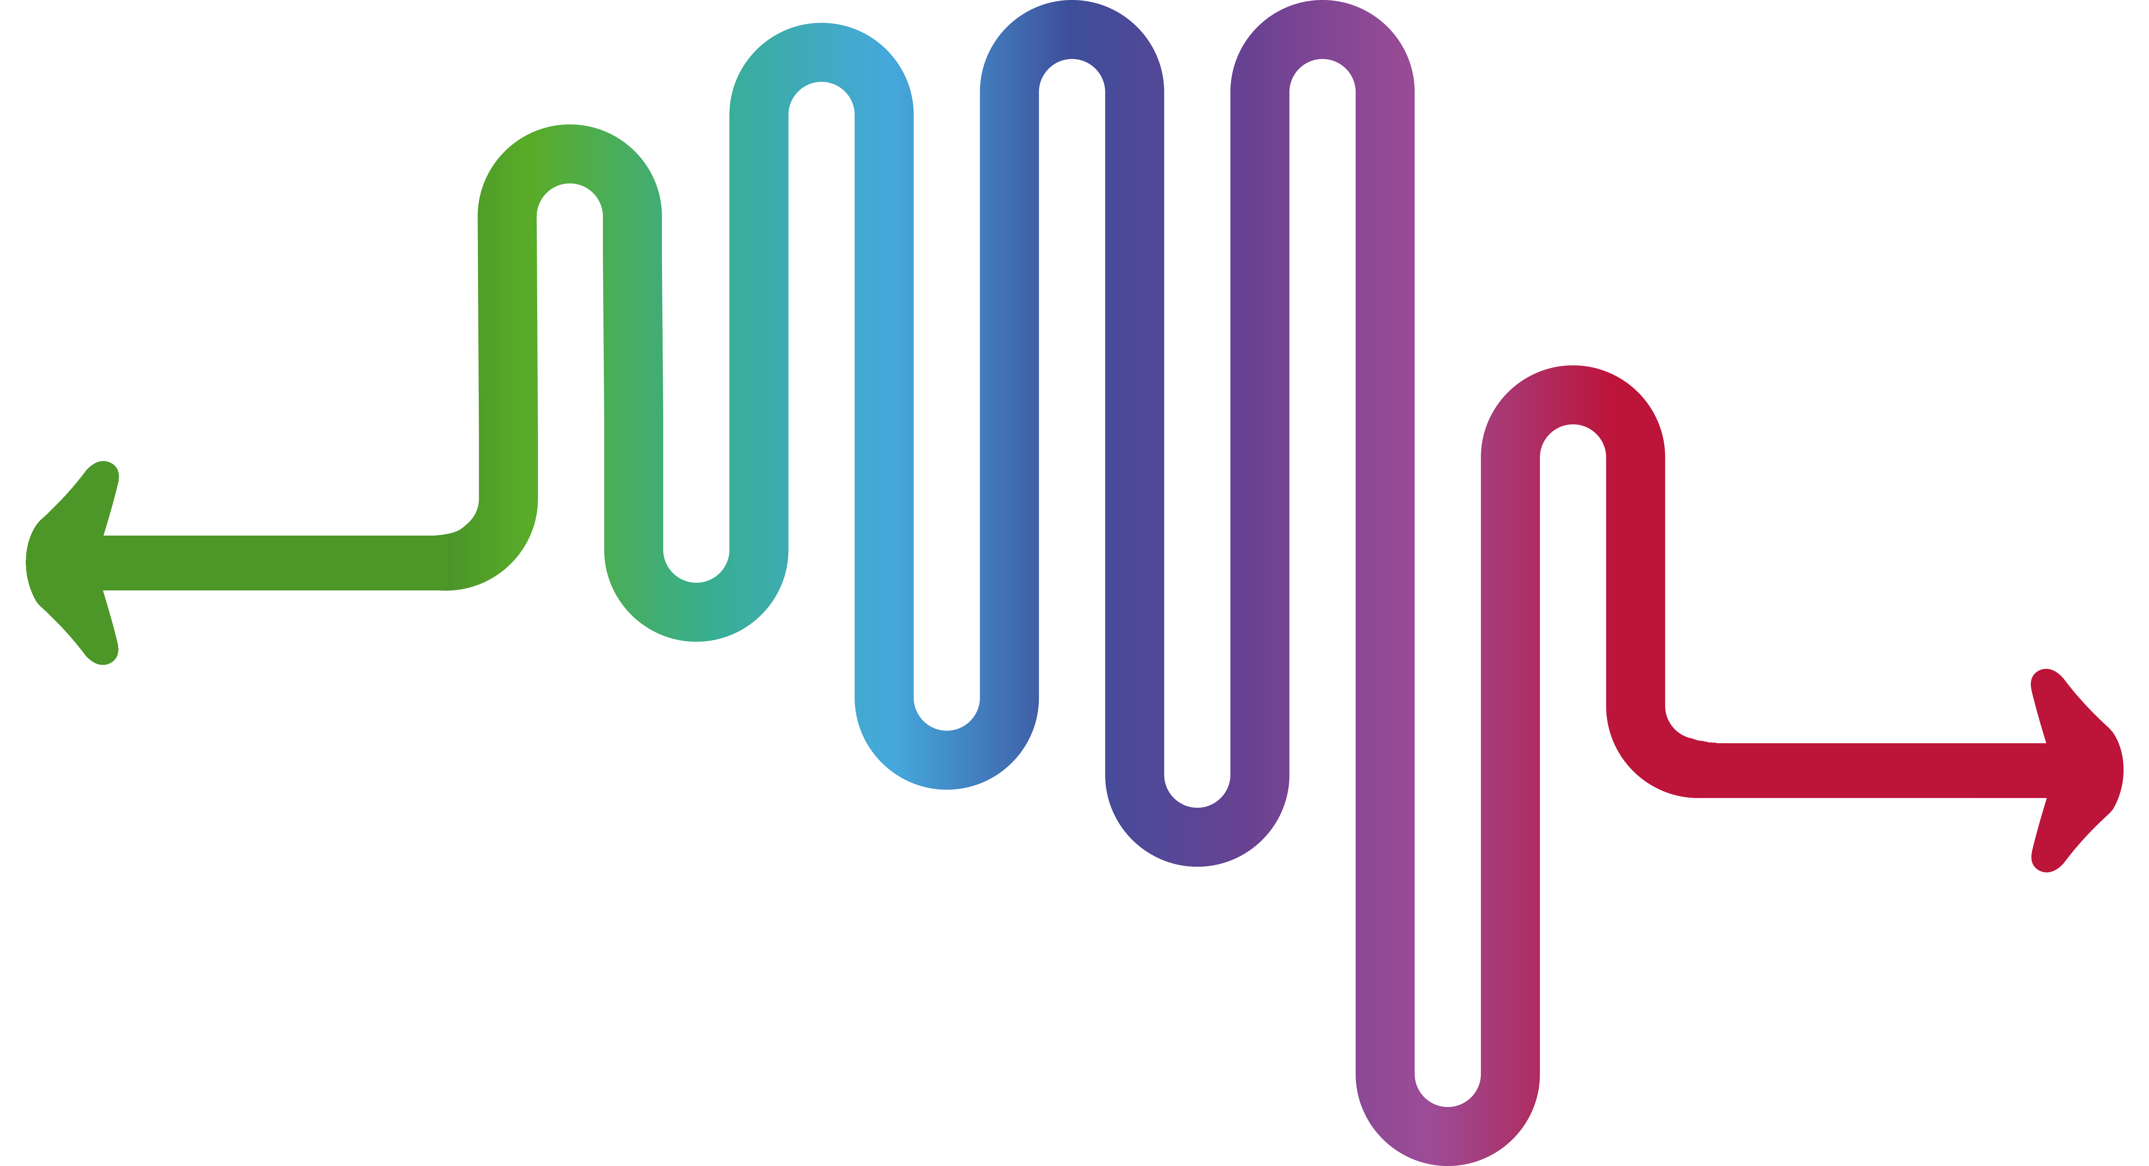
Es la actitud fresca, optimista y comprometida que utiliza el ingenio y la creatividad para encontrar soluciones de tecnología y talento que mejoren el presente de las personas, la empresa y nuestra sociedad.

Slide 5

Azure Container Apps Deep Dive
Sergio Parra
Santiago Porras

Slide 6
Contents
Intro
Key Concepts
Observability
Scalability
Resiliency & Reliability

Slide 7

Intro

Slide 8
What is Azure Container Apps
Azure Container Apps is a serverless platform that allows you to maintain less infrastructure and save costs while running containerized applications. Instead of worrying about server configuration, container orchestration, and deployment details, Container Apps provides all the up-to-date server resources required to keep your applications stable and secure

Slide 9

Key Concepts

Slide 10

Comparision with other container options

Slide 11
Other container options
Azure Container Apps
Azure App Service
Azure Container Instances
Azure Kubernetes Service
Azure Functions
Azure Spring Apps
Azure Red Hat OpenShift

Slide 12

Plan Types

Slide 13
Plan Types
Dedicated
Consumption
Notes:
Proteger el tráfico saliente: puede asignar una ruta de acceso de red saliente única a los sistemas protegidos por firewalls u otros dispositivos de red.
Aislamiento del entorno: los perfiles de carga de trabajo dedicados proporcionan acceso al hardware dedicado con una garantía de inquilino único.
Proceso personalizado: seleccione entre muchos tipos y tamaños de perfiles de carga de trabajo en función de los requisitos de las aplicaciones. Puede implementar muchas aplicaciones en cada perfil de carga de trabajo. Cada perfil de carga de trabajo se puede escalar de forma independiente a medida que se agregan o quitan más aplicaciones o a medida que las aplicaciones escalan o reducen verticalmente sus réplicas.
Control de costos: las opciones de proceso sin servidor tradicionales optimizan la escala en respuesta a eventos y pueden no proporcionar opciones de control de costos. Los perfiles de carga de trabajo dedicados permiten establecer el escalado mínimo y máximo para ayudarle a controlar mejor los costos.

Slide 14

Environments

Slide 15
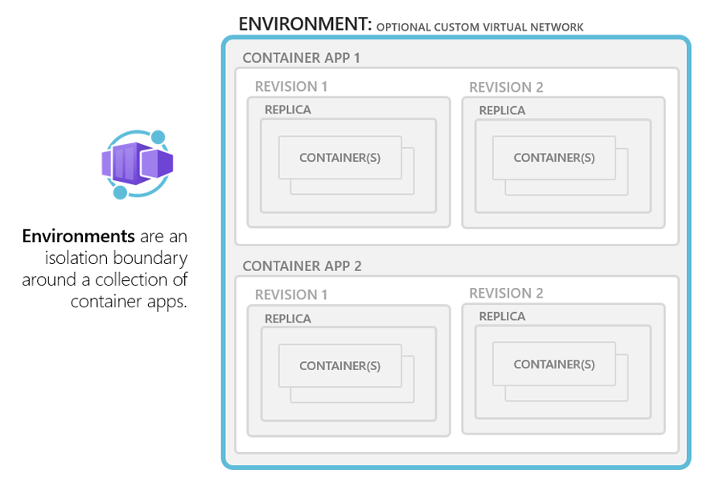
Environments
Types
Logs
Policies

Slide 16

Containers in Azure Container Apps

Slide 17
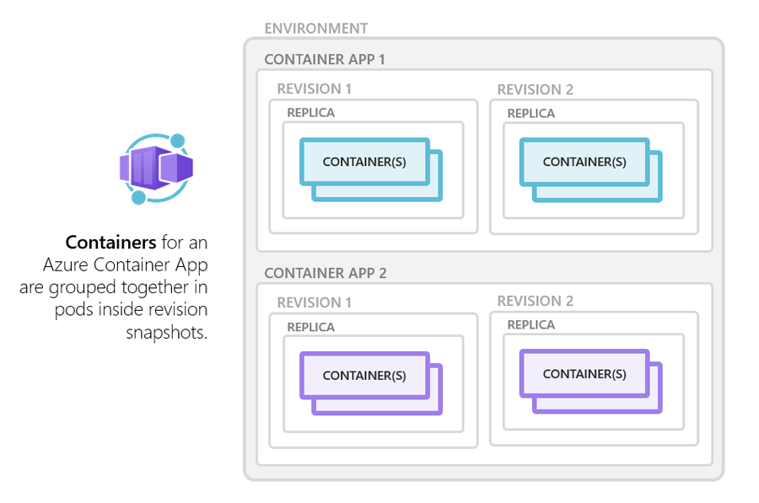
Notes:
Cualquier imagen de contenedor x86-64 (linux/amd64) basada en Linux sin ninguna imagen base necesaria
Contenedores de cualquier registro de contenedor público o privado
Contenedores sidecar e init

Slide 18
Configuration
image
name
command
args
env
resources.cpu
resources.memory
volumeMounts
probes

Slide 19
Multiple containers
You can run multiple containers in a single container app.
Shared hard disk and network resources
Same application lifecycle
There are two ways to run multiple containers:
Sidecar containers
Init containers

Slide 20
Container registries
You can deploy images hosted on private registries by providing credentials in the Container Apps configuration.
Define the required fields in the registries array in the properties.configuration section of the container app resource template.
The passwordSecretRef field identifies the name of the secret in the secrets array name where you defined the password.
Notes:
You can deploy images hosted on private registries by providing credentials in the Container Apps configuration.
To use a container registry, you define the required fields in registries array in the properties.configuration section of the container app resource template. The passwordSecretRef field identifies the name of the secret in the secrets array name where you defined the password.

Slide 21
Limitations
Privileged containers: Azure Container Apps doesn't allow privileged containers mode with host-level access.
Operating system: Linux-based (linux/amd64) container images are required.

Slide 22

Revisions
Notes:
Inmutable: una vez establecida, una revisión permanece inmutable.
Control de versiones: las revisiones actúan como un registro de las versiones de la aplicación contenedora, capturando su estado en varias fases.
Aprovisionado automáticamente: al implementar una aplicación contenedora por primera vez, se crea automáticamente una revisión inicial.
Cambios con ámbito: aunque las revisiones permanecen estáticas, los cambios en el ámbito de aplicación pueden afectar a todas las revisiones, mientras que los cambios en el ámbito de revisión crean una nueva revisión.
Registro histórico: de forma predeterminada, tiene acceso a 100 revisiones inactivas, pero puede ajustar este umbral manualmente.
Varias revisiones: puede ejecutar varias revisiones simultáneamente. Esta característica es especialmente beneficiosa cuando necesitas administrar diferentes versiones de tu aplicación simultáneamente.

Slide 23
Lifecycle
Provisioning status
Provisioning
Provisioned
Provisioning failed
Running status
Provisioning
Scale to 0
Activating
Activation failed
Scaling / Processing
Running
Running (at max)
Deprovisioning
Degraded
Failed
Inactive status
Change inactive revisión limit
Azure CLICopy
Notes:
Inmutable: una vez establecida, una revisión permanece inmutable.
Control de versiones: las revisiones actúan como un registro de las versiones de la aplicación contenedora, capturando su estado en varias fases.
Aprovisionado automáticamente: al implementar una aplicación contenedora por primera vez, se crea automáticamente una revisión inicial.
Cambios con ámbito: aunque las revisiones permanecen estáticas, los cambios en el ámbito de aplicación pueden afectar a todas las revisiones, mientras que los cambios en el ámbito de revisión crean una nueva revisión.
Registro histórico: de forma predeterminada, tiene acceso a 100 revisiones inactivas, pero puede ajustar este umbral manualmente.
Varias revisiones: puede ejecutar varias revisiones simultáneamente. Esta característica es especialmente beneficiosa cuando necesitas administrar diferentes versiones de tu aplicación simultáneamente.

Slide 24
Revision Modes
Single
Multiple
Labels
Zero downtime deployment

Slide 25
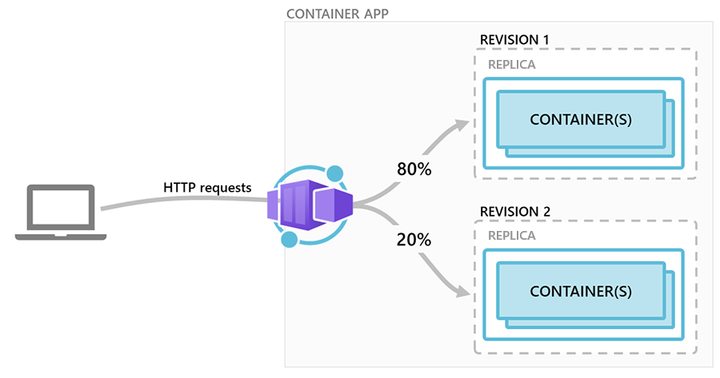
Work with multiple revisions
Traffic splitting
Direct revision access
Activation state

Slide 26
Customize revisions
Name suffix
Consist of only lower case alphanumeric characters or dashes (-)
Start with an alphabetic character
End with an alphanumeric character
<CONTAINER_APP_NAME>-<REVISION_SUFFIX>

Slide 27

Application lifecycle management

Slide 28
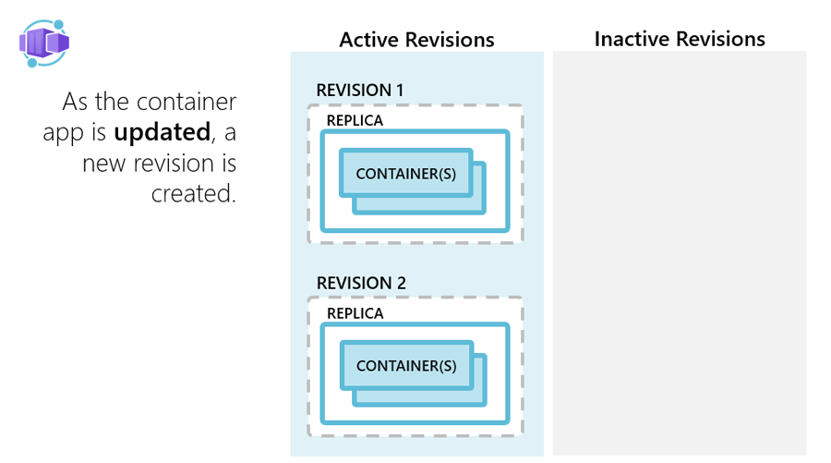
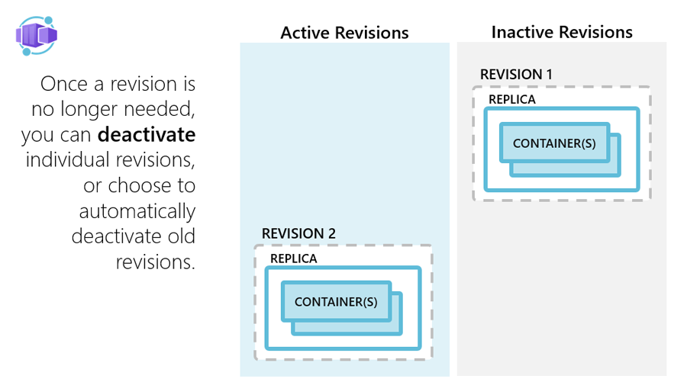
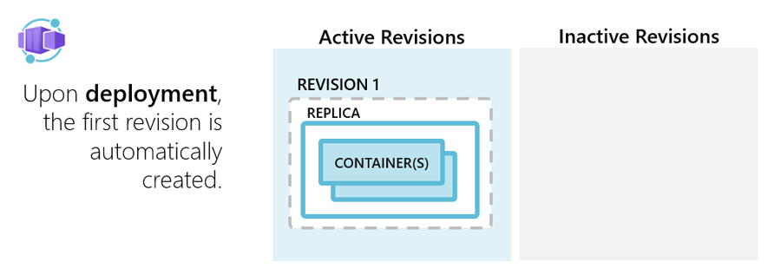
ALM
Deployment
Update
Deactivate
Shutdown

Slide 29
Jobs

Slide 30
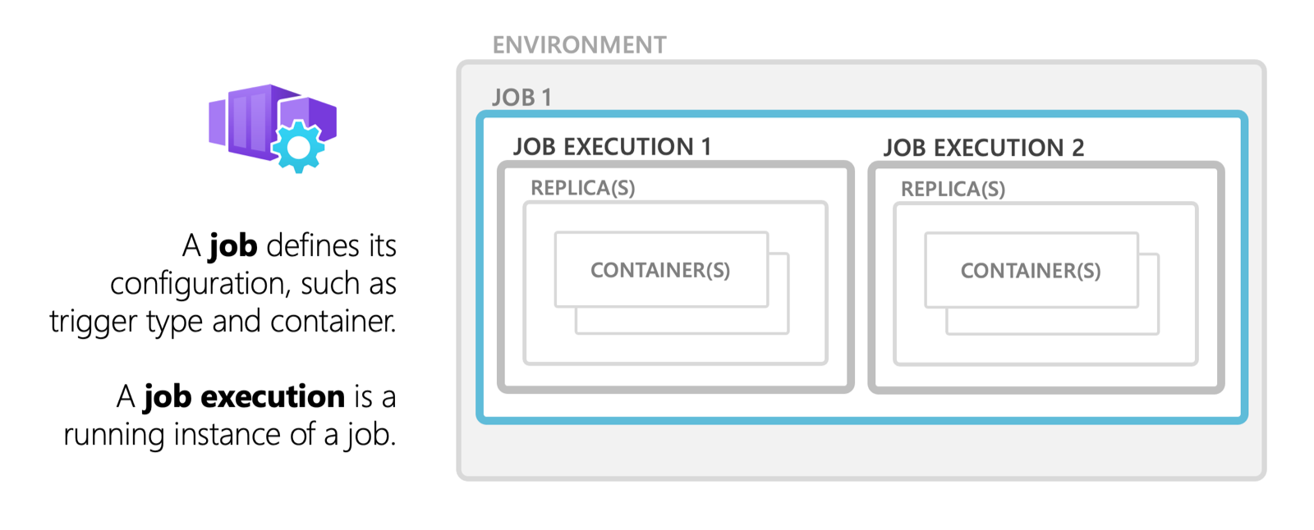
Compare container apps and jobs
There are two types of compute resources in Azure Container Apps: apps and jobs.
Apps are services that run continuously
Jobs are tasks that start, run for a finite duration, and exit when finished

Slide 31
Concepts
Job: A job defines the default configuration that is used for each job execution.
Job execution: A job execution is a single run of a job that is triggered manually, on a schedule, or in response to an event.
Job replica: A typical job execution runs one replica defined by the job's configuration. In advanced scenarios, a job execution can run multiple replicas.

Slide 32
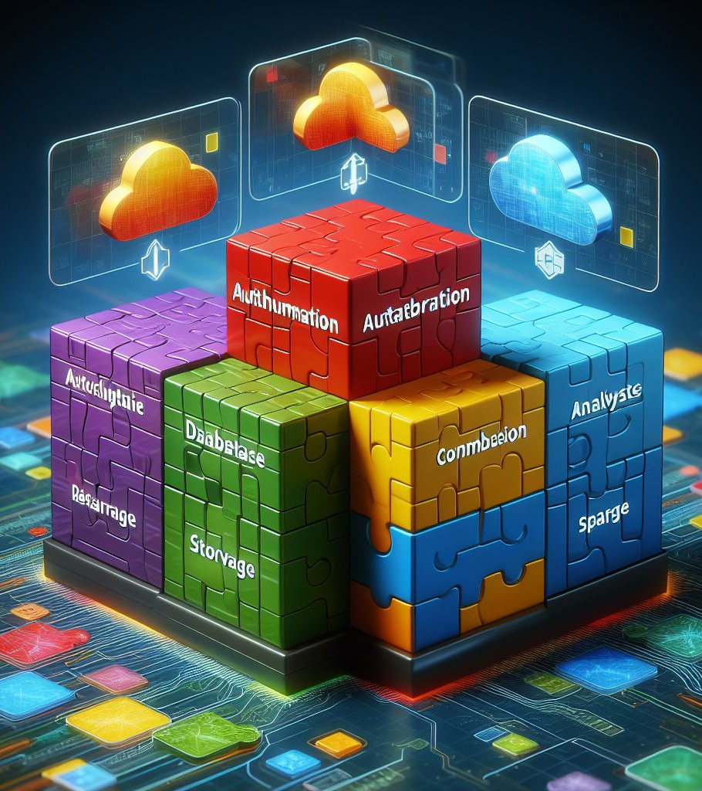
Microservices & Dapr

Slide 33
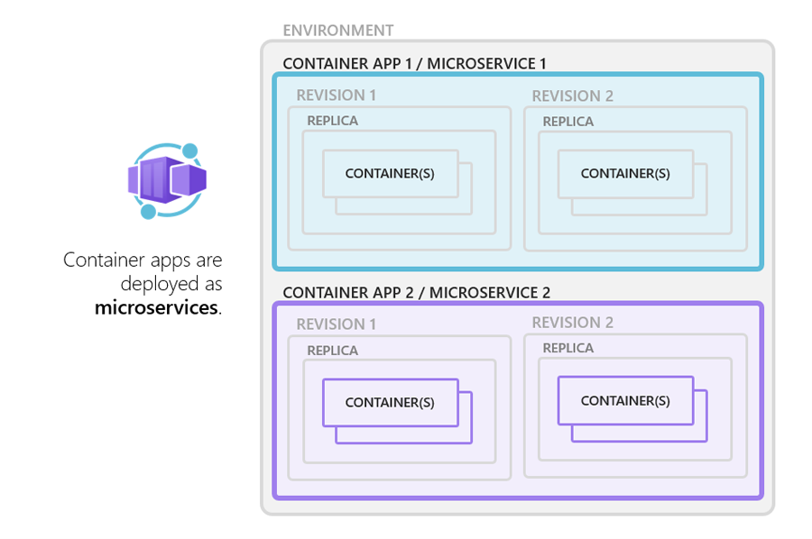
Dapr integration
Provides a rich microservices programming model.
Includes features like observability, pub/sub, and service-to-service invocation with mutual TLS, retries, and more.

Slide 34

Observability

Slide 35
Application lifecycle observability
Development and test
Log streaming
Container console
Deployment & Maintenance
Azure Monitor metrics
Azure Monitor alerts
Azure Monitor Log Analytics

Slide 36

Scalability

Slide 37
How to scale
Scaling is defined by the combination of limits, rules, and behavior.
Limits are the minimum and maximum possible number of replicas per revision as your container app scales.
Default minimum value is 0
Rules are the criteria used by Container Apps to decide when to add or remove replicas.
Scale rules are implemented as HTTP, TCP, or custom.
Behavior is how the rules and limits are combined together to determine scale decisions over time.
Scale behavior explains how scale decisions are calculated.

Slide 38
Scale rules
HTTP: Based on the number of concurrent HTTP requests to your revision.
TCP: Based on the number of concurrent TCP connections to your revision.
Custom: Based on CPU, memory, or supported event-driven data sources such as:
Azure Service Bus
Azure Event Hubs
Apache Kafka
Redis

Slide 39

Resiliency & Reliability

Slide 40
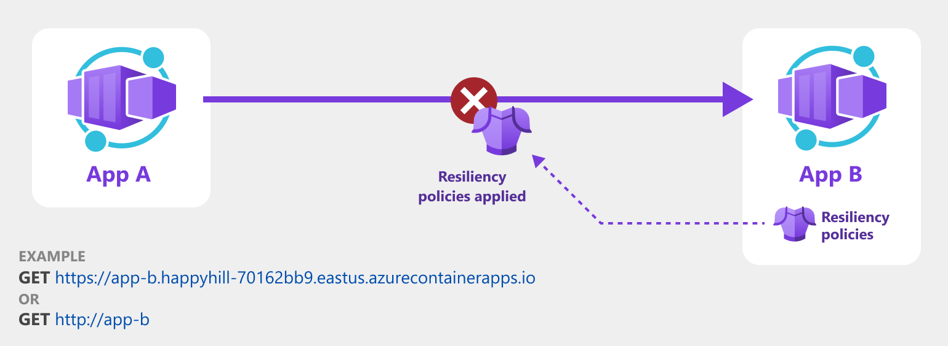
Service Discovery Resiliency
You can configure the following parameters
The number of retries
Retry and timeout duration
Retry matches
Circuit breaker consecutive errors, and others

Slide 41
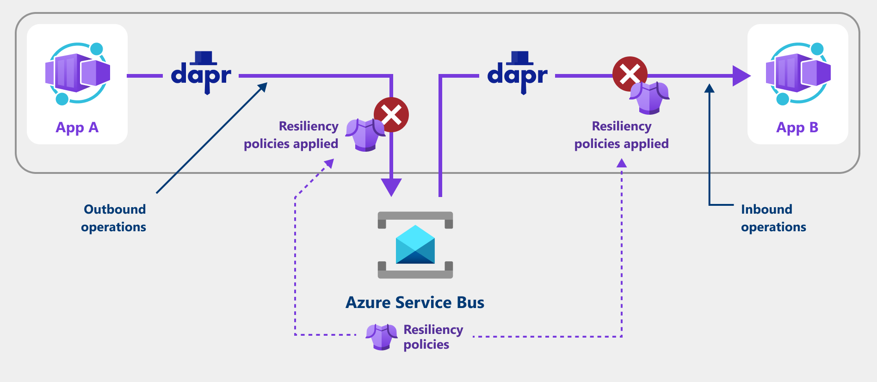
Dapr component resiliency (preview)
It’s possible to configure resiliency policies for the following outbound and inbound operation directions via a Dapr component:
Outbound operations: Calls from the Dapr sidecar to a component
Inbound operations: Calls from the Dapr sidecar to your container app

Slide 42

Demo Time!

